Slide 1
INTRODUÇÃO À
PROGRAMAÇÃO WEB
Universidade FUMEC – 2017
Prof. Ugo Caputo
ugocaputo@fumec.br

Slide 2
Conhecendo as tags HTML
Tabelas
As tabelas são utilizadas para a definição de áreas na página.
Tabelas implementam um conceito importante de layout: as “grades”, segundo as quais organizamos textos e ilustrações de maneira harmoniosa.
As tabelas contêm textos, listas, parágrafos, imagens, formulários e várias outras formatações - inclusive outras tabelas.

Slide 3
Conhecendo as tags HTML
Tabelas – elementos básicos
A tag <table> delimita uma tabela.
Um atributo básico é BORDER, que indica a apresentação da borda da tabela.
A tag <caption> delimita uma tabela.
A tag <tr> delimita uma linha.
A tag <th> define um cabeçalho para colunas ou linhas (dentro de <tr>).
A tag <td> delimita um elemento ou célula (dentro de <tr>).

Slide 4
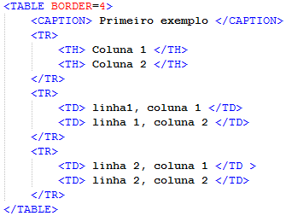
Conhecendo as tags HTML
Tabelas
Primeiro exemplo:

Slide 5
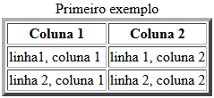
Conhecendo as tags HTML
Tabelas
Primeiro exemplo:

Slide 6
Conhecendo as tags HTML
Tabelas – outros elementos
Existem diversas maneiras de se alterar uma estrutura de uma tabela, por meio de atributos e outras tags.
ROWSPAN: indica que uma célula <td> ou <th> ocupa mais de uma linha de altura.
COLSPAN: indica que uma célula <td> ou <th> ocupa mais de uma linha de largura.

Slide 7
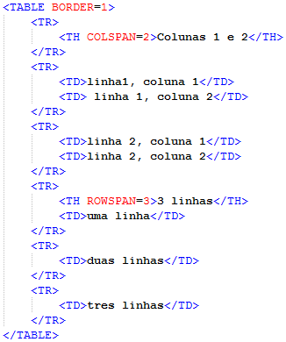
Conhecendo as tags HTML
Tabelas

Slide 8
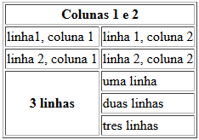
Conhecendo as tags HTML
Tabelas

Slide 9
Conhecendo as tags HTML
Tabelas – outras tags
A tag <thead>, <tfoot> e <tbody> que servem para agrupar linhas de nossa tabela.
Outra tag de agrupamento que temos na tabela é a que permite que sejam definidas as colunas, é a tag <colgroup>. Dentro dessa tag definimos uma tag <col> para cada coluna, e dessa maneira podemos adicionar alguns atributos que influenciarão todas as células daquela coluna.

Slide 10
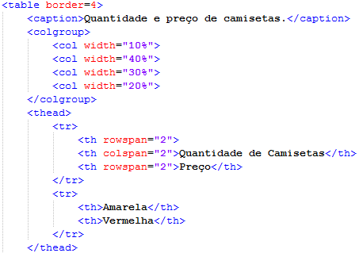
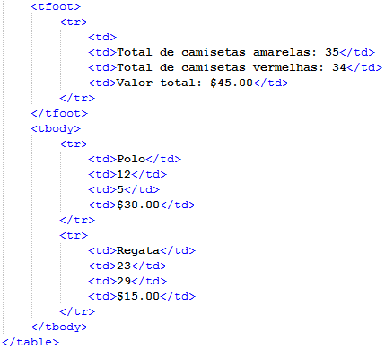
Conhecendo as tags HTML
Tabelas

Slide 11
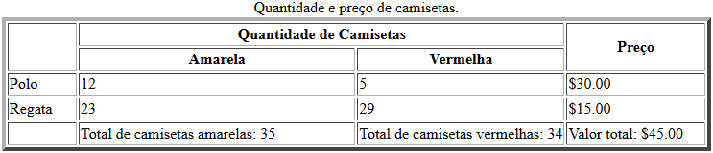
Conhecendo as tags HTML
Tabelas

Slide 12
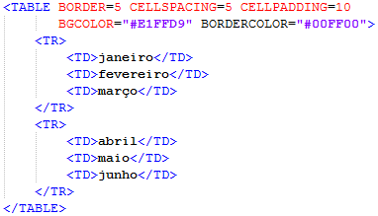
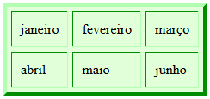
Conhecendo as tags HTML
Tabelas – outros atributos
BGCOLOR: define a cor de fundo da tabela.
BORDERCOLOR: define a cor da borda da tabela.

Slide 13
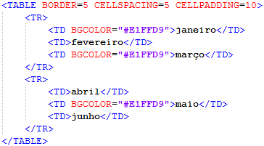
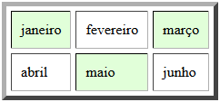
Conhecendo as tags HTML
Tabelas
Alguns exemplos:

Slide 14
Execícios

